Slide 1
Образотворче мистецтво Далекого Сходу
Матвєєвої Вероніки, 403

Slide 2
1. ЖАНР: Портретний жень-у-хуа
(«люди»)

Slide 3
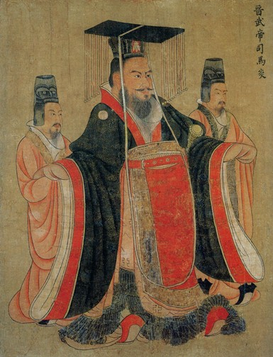
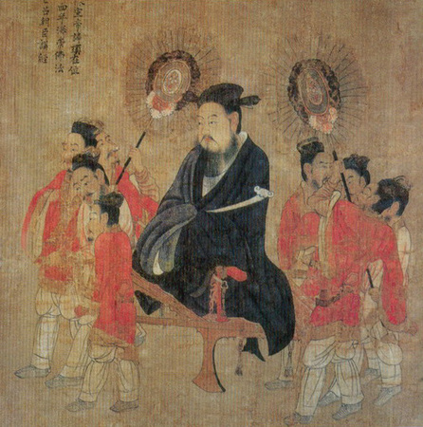
Янь Лібень
«Імператор У-ді»
«13 імператорів»

Slide 4
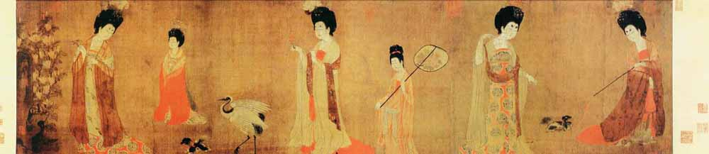
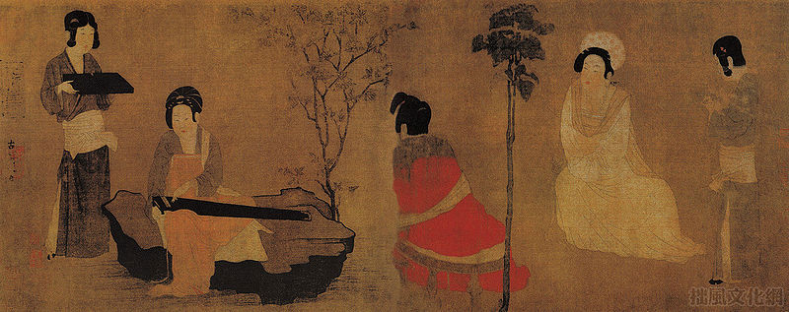
Чжоу Фан
«Придворні дами»(фрагменти)

Slide 5
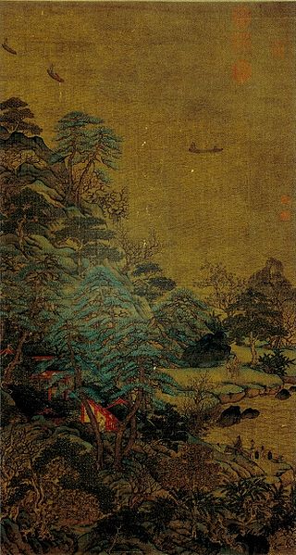
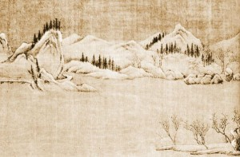
Лі Сисюнь «Човни, що пливуть і палац на березі річки»
Ван Вей «Після снігопаду»

Slide 6
2. ЖАНР: хуа-няо
(«квіти та птахи»)

Slide 7
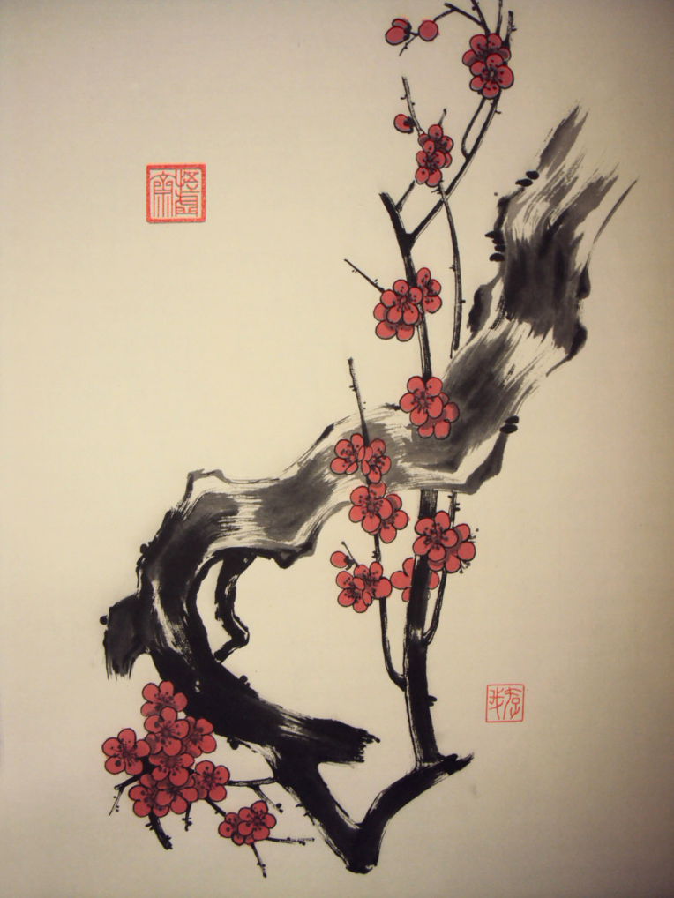
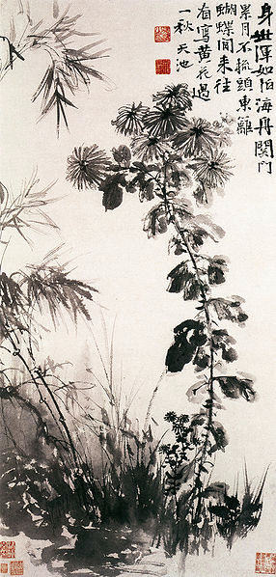
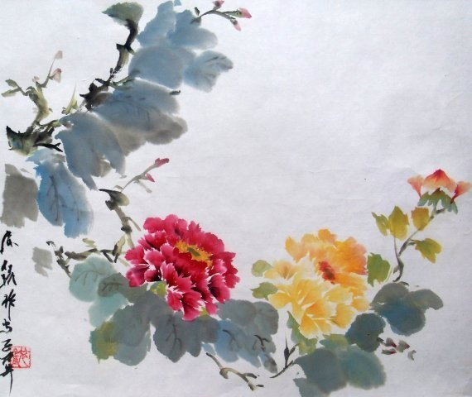

Slide 8
3. ЖАНР: шань-шунь
(«гори і води»)

Slide 9
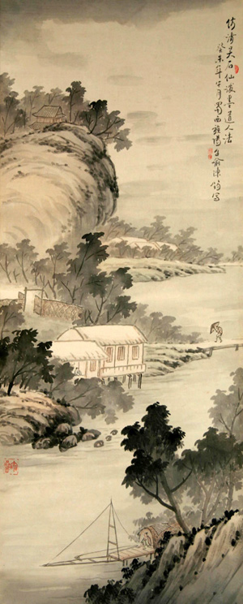
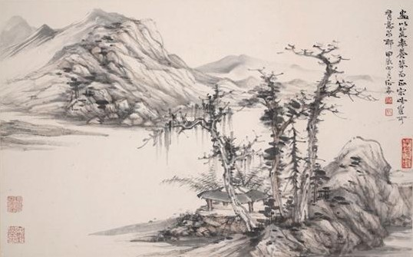
«Гори і річки» Цзен Хоус

Slide 10
4. ЖАНР:
Каліграфічне письмо

Slide 11
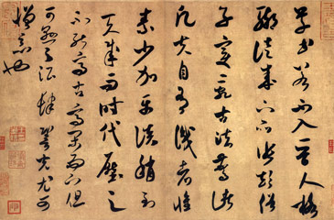
Зразок китайської каліграфії часів династії Сун (1051–1108), автограф поета Мі фу

